Slide 1

反比例
R·六年级下册

Slide 2

新课导入
判断下面表格里的两种量是否成正比例关系，并说明理由。
(1)一辆车以同样的速度前行，行驶的路程和时间如下表：
时间/时 | 1 | 2 | 3 | 4 | 5 | …
路程/km | 90 | 180 | 270 | 360 | 450 | …
路程
=速度（一定）
成正比例关系
时间

Slide 3

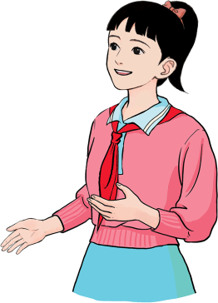
(2)把相同体积的水倒入底面积不同的容器，容器的底面积与水的高度的变化情况如下表：
容器的底面积/cm² | 10 | 15 | 20 | 30 | 60 | …
水的高度/cm | 30 | 20 | 15 | 10 | 5 | …
不成正比例关系，一种量增加，另一种量反而减少。
那它们之间成什么关系呢？
两种量所对应的一组数相乘都得300。

Slide 4
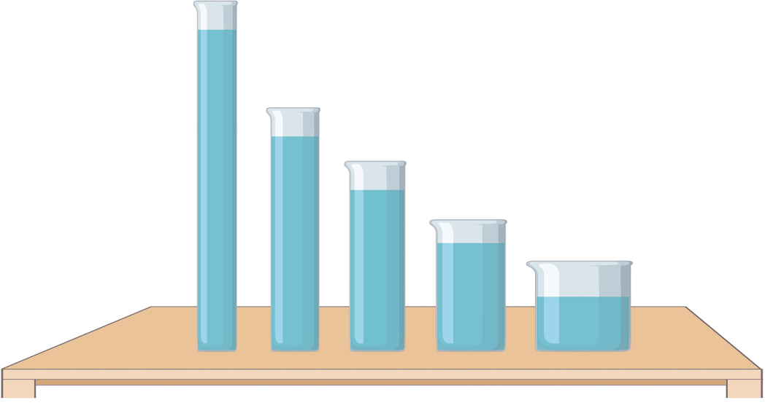

探索新知
把相同体积的水倒入底面积不同的圆柱形容器，容器的底面积与水的高度的变化情况如下表。
容器的底面积/cm² | 10 | 15 | 20 | 30 | 60 | …
水的高度/cm | 30 | 20 | 15 | 10 | 5 | …

Slide 5
容器的底面积/cm² | 10 | 15 | 20 | 30 | 60 | …
水的高度/cm | 30 | 20 | 15 | 10 | 5 | …
根据上表，回答下面的问题。
（1）表中有哪两种量？
（2）水的高度是怎样随着容器底面积的大小变化而变化的？
（3）相对应的容器的底面积与水的高度的乘积分别是多少？
你能发现什么？

Slide 6
容器的底面积/cm² | 10 | 15 | 20 | 30 | 60 | …
水的高度/cm | 30 | 20 | 15 | 10 | 5 | …
根据上表，回答下面的问题。
（1）表中有哪两种量？
表中的两种量是容器的底面积和水的高度。

Slide 7
增大
容器的底面积/cm² | 10 | 15 | 20 | 30 | 60 | …
水的高度/cm | 30 | 20 | 15 | 10 | 5 | …
减小
根据上表，回答下面的问题。
（2）水的高度是怎样随着容器底面积的大小变化而变化的？
容器的底面积扩大，水的高度反而缩小；容器的底面积缩小，水的高度反而扩大。

Slide 8

容器的底面积/cm² | 10 | 15 | 20 | 30 | 60 | …
水的高度/cm | 30 | 20 | 15 | 10 | 5 | …
根据上表，回答下面的问题。
（3）相对应的容器的底面积与水的高度的乘积分别是多少？
30×10=20×15=15×20=10×30=5×60=…=300
乘积300，实际就是倒入容器的水的体积。
这个300表示什么呢？
底面积×高度=体积（一定）
成反比例关系

Slide 9
（1）乐乐读完一本书，平均每天看的页数和看完全书所需天数情况如下表。
平均每天看书的页数 | 10 | 15 | 20 | 30 | 40 | …
看完全书所需的天数 | 12 | 8 | 6 | 4 | 3 | …
（2）用60元购买笔记本，已花的钱和剩下的钱情况如下表。
已花的钱（元） | 10 | 15 | 20 | 30 | 40 | …
剩下的钱（元） | 50 | 45 | 40 | 30 | 20 | …
请你判断（1）、（2）中的两种量是否成反比例关系。

Slide 10
每天看的页数×所需天数＝总页数（一定）
成反比例关系
平均每天看书的页数 | 10 | 15 | 20 | 30 | 40 | …
看完全书所需的天数 | 12 | 8 | 6 | 4 | 3 | …
已花的钱+剩下的钱＝总钱数（一定）
不成反比例关系
已花的钱（元） | 10 | 15 | 20 | 30 | 40 | …
剩下的钱（元） | 50 | 45 | 40 | 30 | 20 | …
请你说一说怎样的两种量成反比例关系？

Slide 11
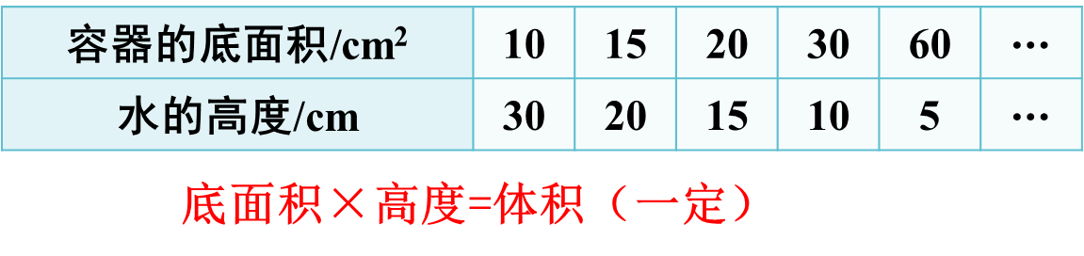
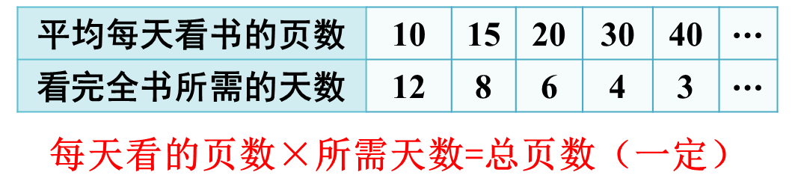
像这样，两种相关联的量，一种量变化，另一种量也随着变化，如果这两种量中相对应的两个数的乘积一定，这两种量就叫作成反比例的量，它们的关系叫作反比例关系。
如果用字母x和y表示两种相关联的量，用k表示它们的乘积（一定），反比例关系可以用下面的式子表示：
xy＝k（一定）

Slide 12
怎样判断两种量是否成正比例关系呢？
两种相关联的量的乘积一定，这两种量就成反比例关系。
思考：与判断正比例关系的条件有什么异同？

Slide 13

运输队要运一批货物，每天运的质量和运货的天数之间的关系如下。
【教材P46 做一做】
每天运的质量/t | 300 | 150 | 100 | 75 | 60 | 50
运货的天数/天 | 1 | 2 | 3 | 4 | 5 | 6
（1）表中有哪两种量？它们是不是相关联的量？
表中有每天运的质量和运货的天数两种量，它们是相关联的量。

Slide 14
运输队要运一批货物，每天运的质量和运货的天数之间的关系如下。
【教材P46 做一做】
每天运的质量/t | 300 | 150 | 100 | 75 | 60 | 50
运货的天数/天 | 1 | 2 | 3 | 4 | 5 | 6
（2）写出几组这两种量中相对应的两个数的乘积， 并比较乘积的大小，说一说这个乘积表示什么
300×1=150×2=100×3=75×4=60×5=50×6=300
这个乘积表示货物的总质量。

Slide 15
运输队要运一批货物，每天运的质量和运货的天数之间的关系如下。
【教材P46 做一做】
每天运的质量/t | 300 | 150 | 100 | 75 | 60 | 50
运货的天数/天 | 1 | 2 | 3 | 4 | 5 | 6
（3）运货的天数与每天运的质量成反比例关系吗？为什么？
成反比例关系，因为运货的天数随着每天运的质量的减少而增加，且它们的乘积一定。

Slide 16
随堂练习
1.给一间长9m、宽6m的教室铺地砖，每块地砖的面积与所需地砖数量如下表。
【教材P49 练习九 第8题】
每块地砖的面积/cm² | 900 | 1800 | 3600
所需地砖数量/块 | 600 | 300 | 150
所需地砖数量与每块地砖的面积是否成反比例关系？为什么？

Slide 17
每块地砖的面积/cm² | 900 | 1800 | 3600
所需地砖数量/块 | 600 | 300 | 150
所需地砖数量与每块地砖的面积成反比例，因为教室的面积一定，而每块地砖的面积×所需地砖数量＝教室的面积。

Slide 18


2.下表中x和y两个量成反比例关系，请把表格填写完整。
【教材P49 练习九 第10题】
12
x | 2 |  |  | 40
y | 5 |  | 0.1
100
50
0.25

Slide 19
3.判断下面各题中的两种量是否成反比例关系，并说明理由。
（1）煤的数量一定，使用天数与平均每天的用煤量。
【教材P49 练习九 第11题】
因为平均每天的用煤量×使用天数＝煤的数量(一定)，所以使用天数与平均每天的用煤量成反比例关系。

Slide 20
3.判断下面各题中的两种量是否成反比例关系，并说明理由。
（2）全班的人数一定，按各组人数相等的要求分组，组数与每组的人数。
【教材P49 练习九 第11题】
因为每组的人数×组数=全班的人数(一定)，所以组数与每组的人数成反比例关系。

Slide 21
3.判断下面各题中的两种量是否成反比例关系，并说明理由。
（3）圆柱的体积一定，圆柱的底面积与高。
【教材P49 练习九 第11题】
因为圆柱的底面积×高＝圆柱体积(一定)，
所以圆柱的底面积与高成反比例关系。

Slide 22
3.判断下面各题中的两种量是否成反比例关系，并说明理由。
（4）在一块菜地上只种黄瓜与西红柿两种作物，这两种作物的种植面积。
【教材P49 练习九 第11题】
因为种黄瓜的面积与种西红柿的面积的和一定，而它们的乘积不一定，所以种黄瓜的面积与种西红柿的面积不成反比例关系。

Slide 23
3.判断下面各题中的两种量是否成反比例关系，并说明理由。
（5）书的总册数一定，按每包册数相等的规定包装书，包数与每包的册数。
【教材P49 练习九 第11题】
因为每包的册数×包数＝书的总册数(一定)，所以包数与每包的册数成反比例关系。

Slide 24

课堂小结
同学们，今天的数学课你们有哪些收获呢？
底面积×高度=体积（一定）
每天看的页数×所需天数＝总页数（一定）
两种相关联的量的乘积一定，这两种量就成反比例关系。
xy＝k（一定）

